Slide 1
Выгорание и методы самопомощи
2022

Slide 2
Обо мне
Суроегина Анастасия Юрьевна
клинический психолог, кандидат психологических наук, старший научный сотрудник НИИ СП им. Н.В. Склифосовского, клинический психолог РЦ «Преодоление», действительный член ОППЛ, кандидат ОПП, сертифицированный руководитель Балинтовских групп.
@suroegina
suroegina@gmail.com

Slide 3
Выгорание как диагноз
Согласно новой Международной классификации болезней (МКБ-11), «выгорание» официально признано заболеванием и включено в раздел «Проблемы, связанные с занятостью или безработицей».
Этот диагноз ограничен только профессиональной сферой и не может применяться к другим жизненным ситуациям.
«Выгорание» – это не просто синоним стресса. Оно определяется как «синдром, возникающий в результате хронического стресса на работе, с которым не удалось справиться».
Требует комплексного подхода, нет волшебной таблетки

Slide 4
Понятие профессионального стресса и профессионального выгорания
Эмоциональное истощение
Деперсонификация (формальные, эмоционально отстраненные отношения с пациентами)
Редукция профессиональных достижений

Slide 5
ФАКТОРЫ ВЫГОРАНИЯ(De Hert S. Burnout in Healthcare Workers: Prevalence, Impact and Preventative Strategies. Local Reg Anesth. 2020)
ФАКТОРЫ СРЕДЫ | ЛИЧНОСТНЫЕ ФАКТОРЫ
высокие требования на работе проблемы с лидерством и сотрудничеством противоречивые инструкции нехватка времени плохая атмосфера на работе / издевательства отсутствие свободы в принятии решений мало возможностей участвовать в организации работы проблемы с иерархией, отсутствие ясности в отношении ролей плохое внутреннее общение административные ограничения давление со стороны начальства, повышающее ответственность плохая организация работы нехватка ресурсов (персонала, финансирования) проблемные институциональные правила и структуры отсутствие предполагаемых возможностей для продвижения по службе отсутствие положительной обратной связи отсутствие командной работы отсутствие социальной поддержки | перфекционизм сильная потребность в признании постоянное желание угодить другим людям подавление собственных потребностей чувство незаменимости переоценка способности справляться с трудностями работа как единственная значимая деятельность работа как замена социальной жизни

Slide 6
Факторы риска
Kisely S. et al., 2020
Организационные факторы
Отсутствие доп выплат
Быстрая смена непривычной работы
Ненормированный график
Отсутствие отдыха
Социо демографические факторы
Дети до 15 лет
Низкий доход
Сопутствующие заболевания
Старший возраст - ??
Профессиональные факторы
Постоянный контакт с пациентом в аффекте
Должность медсестры
Нехватка опыта и доп образования
Психологические & психосоц факторы
Высокий уровень самокритицизма
Сниженная самоэффективность
Наличие коморбидного психического расстройства
Опыт выраженного дистресса
Стигматизация

Slide 7
Проблема профессионального выгорания среди молодых врачей В Нидерландах
Каждый 5-й молодой врач страдает от выгорания;
Лишь 1 человек из 7-ми мог регулярно взять паузу в работе;
Лишь 15% молодых врачей по окончании рабочего дня могли отправиться домой;
После дежурств менее 10% могли отправиться домой отдыхать;
При продолжительном отсутствии, например, в связи с болезнью или беременностью, в 70% случаев им не организуется никакой замены

Slide 8
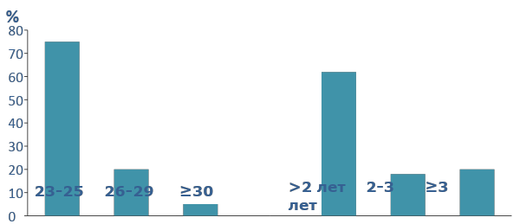
Результаты исследований (Матюшкина, Микита, Холмогорова, 2020)
ПРОФЕССИОНАЛЬНОЕ ВЫГОРАНИЕ ВРАЧЕЙ-ОРДИНАТОРОВ, ПРОХОДЯЩИХ СТАЖИРОВКУ В СКОРОПОМОЩНОМ СТАЦИОНАРЕ: ДАННЫЕ ДО СИТУАЦИИ ПАНДЕМИИ(N 143)

Slide 9
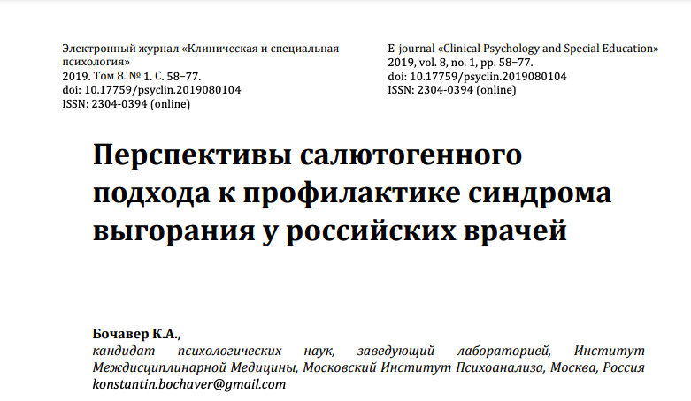
Исследование личностных факторов выгорания
Уязвимые возрастные категории(стаж): Истощение и деперсонализация - молодые специалисты, Редукция профессиональных достижений - специалисты с большим стажем
Роль фактора аутентичности (включает в себя такой тип поведения и выражения эмоций, который является соответственным пониманию себя, своих физиологических особенностей, эмоций, верований и убеждений, быть верным себе в большинстве ситуаций и жить в соответствии с собственными ценностями и убеждениями):чем сильнее выгорает специалист, тем сильнее он отчуждается от себя и ведет себя неестественно и дисгармонично, а понимание себя и собственно аутентичность снижаются. Справедливо и обратное: низкая аутентичность, высокое самоотчуждение и подверженность внешним влияниям сопряжены с признаками выгорания.
Моральный идеал: выгорание в каждом из своих компонентов обладает выраженно негативным влиянием на мотивы помощи и поддержки, на которых, как правило, основывается успешная работа в помогающих профессиях

Slide 10
Выгорание психологов (Van Hoy A,2022)
Фактор возраст и стажа ( молодые в группе риска - отсутствие опыта, ожидания)
Пол (у женщины выше показатели истощения, у мужчин деперсонификации, гендерная специфичность в представлениях об самоэффективности)
Корреляция с чертами нейротизма, эмоциональными копингами, помогает - устойчивость, ориентация на проблему, юмор.
Выше - большая нагрузка, работа в гос.секторе, ниже - есть психотерапия, супервизия
Работа онлайн - выше показатели стресса и выгорания (Serrão C, 2022 doi: 10.3389/fpubh.2022.984691)

Slide 11
Выгорание социальных работников(Ratzon A,2022)
Вторичная травма (41% риск развития ПТСР)
Удовлетворение от сострадания - фактор - буфер для 99%
Пол: мужчины, старший возраст - риск
Сотрудники , занимающие руководящую должность, выгорают меньше
Чувство профессиональной неполноценности, нехватка профессиональных компетенций и низкая профессиональная самооценка (Ostadhashemi L,2019)

Slide 12
Как понять, что выгорание близко
Физические симптомы: Чувство усталости и истощения большую часть времени, снижение иммунитета, частые болезни, частые головные или мышечные боли, изменение аппетита или привычек сна.
Эмоциональные симптомы: чувство неудачи и неуверенности в себе, чувство беспомощности, пойманности в ловушку и побежденности, отрешенность, ощущение одиночества в мире, потеря мотивации, все более циничное и негативное мировоззрение, снижение удовлетворенности и чувства выполненного долга
Поведенческие симптомы: Уход от обязанностей, изоляция себя от других, прокрастинация, откладывание дел на потом, использование еды, наркотиков или алкоголя , чтобы справиться с ситуацией, вымещайте свое раздражение на других, пропуск работы или опоздания и ранний уход как снижение ответственности.

Slide 13
Может быть это просто стресс?
СТРЕСС | ВЫГОРАНИЕ
Заметен, ожидание, что просто нужно взять под контроль | Не заметно, «подкрадывается»
Характеризуется чрезмерной вовлеченностью. | Характеризуется отстраненностью
Эмоции сверхреактивны. | Эмоции притуплены.
Вызывает безотлагательность и гиперактивность. | Порождает беспомощность и безнадежность.
Потеря энергии. | Потеря мотивации, идеалов и надежды.
Приводит к тревожным расстройствам. | Приводит к отчужденности и депрессии.
Основной урон — физический. | Первичный ущерб эмоциональный.
Может убить вас раньше времени. | Может заставить жизнь казаться не стоящей жизни.

Slide 14
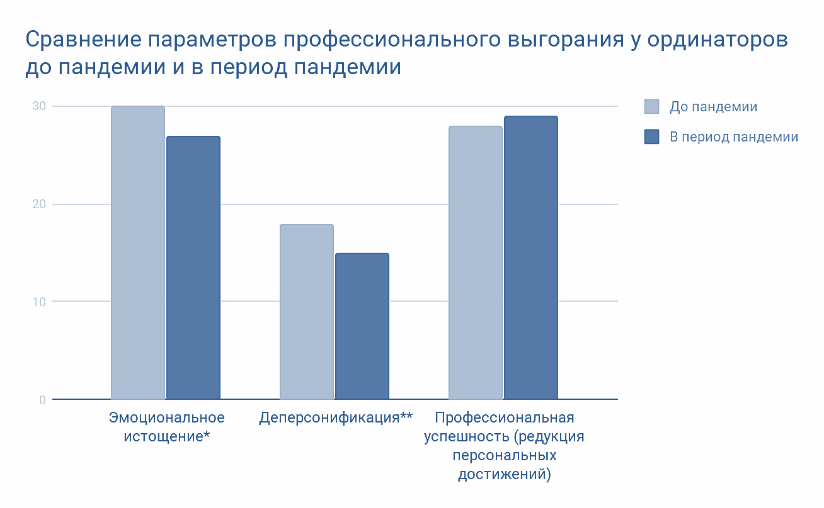
Результаты исследований (Петриков, Холмогорова, Суроегина, Микита, Рой, Рахманина,2020) К вопросу стресса.

Slide 15
5 ФАКТОРНАЯ МОДЕЛЬ ПРОФЕССИОНАЛЬНОГО ВЫГОРАНИЯ: хронический стресс, с которым не удалось справиться
Cтадия медового месяца | Удовлетворенность работой Принятие ответственности Поддержание энергии Безудержный оптимизм | Приверженность работе Стремление проявить себя Творческий подход Высокий уровень производительности
Начало стресса | Симптомы стресса Трудности сосредоточения на работе Раздражительность Снижение качества сна Отсутствие соц.взаимодействия | Снижение производительности Тревожность Головная боль Изменения аппетита Усталость Пренебрежение личными потребностями
Хронический стресс | Постоянная усталость Прокрастинация Обидчивость Агрессия Соц.замкнутость Апатия | Хроническое истощение Цинизм Отрицание проблемы Чувство угрозы и давления Употребление пав
Выгорание | Одержимость проблемами Пессимизм Физические симптомы хронического х-ра (ЖКТ, головные боли) Неуверенность в себе | Эскапизм Изменения в поведении Соц.изоляция
Привычное выгорание | Хроническая печаль Хроническая умственная усталость | Хроническая физическая усталость Депрессия

Slide 16
Факторы - протекторы
Социально-психологические -наличие поддержки со стороны родных и друзей; -уверенность в своих силах и пользе своей работы; -одобрение тяжести и важности работы со стороны общества;
Профессионально- организационные: -наличие продуктивного рабочего графика; -возможность получить отпуск или перерыв при необходимости; -наличие дополнительного образования и большого опыта работы; -работа в качестве руководителя, а не исполнителя; -наличие возможности передать пожелания руководителю; -наличие психологической службы в учреждении
Kisely S. et al., 2020

Slide 17
Меры профилактики психологического неблагополучия медицинского персонала
Социально-психологические -предоставление СМИ информации о трудности работы персонала и поддержка с их стороны; -создание в учреждении менее формальной, дружеской обстановки; -большее количество поддержки персонала со стороны семьи

Slide 18
Меры профилактики психологического неблагополучия медицинского персонала
Профессионально- организационные: -получение навыков продуктивной коммуникации (психологических тренингов); - получение дополнительного образования; -наличие отработанного строгого контроля самочувствия персонала; -наличие отработанного алгоритма; - наличие времени и места для отдыха, организация питания и связи с близкими при дежурном графике; - возможность отказаться от работы с пациентом; -доступ к службам психологического сопровождения и наличие охраны или иного персонала для работы с пациентами в аффективном состоянии

Slide 19
Профилактика и реабилитация
Сложность взаимодействия между всеми рассмотренными ранее внешними и внутренними факторами развития эмоционального выгорания подчеркивает важность многофакторного подхода в профилактике и лечении синдрома. Это означает, что необходимо учитывать как рабочую среду, так и собственную личность человека и его отношение к рабочей ситуации. Это подразумевает не только реализацию мер на уровне профессиональных работодателей и рабочей среды (IT компании), но также разработку и реализацию индивидуальных стратегий самопомощи.
Выгорание на 4 и 5 стадии - это болезнь, необходимо обращение за помощью к психологу, врачу- психиатру или неврологу.

Slide 20
Реабилитация - акцент на копингах (De Hert S,2020)
Отношения. Качественное проведение времени с семьей, друзьями. Активное развитие связей с коллегами, чтобы делиться эмоциональным и экзистенциальным опытом работы.
Религиозная вера или духовная практика. Имеется в виду личная внимательность к взращиванию своих духовных аспектов. 34% опрошенных назвали этот аспект важным и даже существенным.
Отношение к работе. Поиск смысла и удовлетворения в работе - первый аспект, второй — к активный выбор и ограничение типа медицинской практики, а именно: работа неполный рабочий день, участие в образовании и/или исследованиях, управление графиком и прекращение неудовлетворительных аспектов практики.
Практика заботы о себе, при которой человек активно культивирует личные интересы и самосознание в дополнение к профессиональным и семейным обязанностям. Это также подразумевает активное обращение за профессиональной помощью в случае личных физических и психологических проблем или болезней (физические упражнения, деятельность по самовыражению, адекватное питание и сон, регулярное медицинское обслуживание, профессиональные консультации и т. д.)
Адаптация конкретной жизненной философии. Это развивает философский подход к жизни, основанный на позитивном мировоззрении, когда человек определяет собственные ценности и действует в соответствии с ними, уделяя особое внимание балансу между личной и профессиональной жизнью.

Slide 21
Стратегия 1. Остановка и Наблюдение
Признать реальность проблемы.
Сделать полный перерыв в работе. Не является средством лечения выгорания, но даст время для отдыха и пересмотра стратегий. Написать план отпуска заранее, включить туда встречи с семьей, друзьями, хобби и время для проведения с самим собой.
Наблюдающее Я: Ведение дневника наблюдения за «мишенями»: сон, баланс работы - отдыха (заполнение колеса баланса), настроения и мыслей.
Вывести в приоритет физическое восстановление. Техники релаксации, майндфуллнесс, гигиена сна, режим питания, медицинский чек ап, спорт. Не насилие!
https://drive.google.com/open?id=15zwajY-vSzsffF9jaazhOFFMM_H8DK0o
http://www.audiomed.org/

Slide 22
Стратегия 2. Работа с убеждениями.
Вы знаете простые рекомендации, но что-то мешает их выполнять.
Читая рекомендации, выпишите те мысли, которые приводят к сопротивлению («я не справлюсь с выгоранием…», «я не могу взять отпуск, останусь без премии/покажу себя ненадежным сотрудником», «то, что я не хочу идти на работу означает, что я плохой сотрудник…»)
Работа с внутренним критиком и перфекционизмом. Безоценочное наблюдение за внутренним диалогом. Признайте наличие критикующих мыслей. Развивайте самосострадание («Чтобы я сказал близкому другу, о котором забочусь?», заземление).
Работа с убеждениями (выписать все возможные альтернативные точки зрения, «ЗА и ПРОТИВ», «Наихудший/наилучший/реалистичный вариант развития событий», «Совет друга», «План действий»)

Slide 23
Стратегия 3. Ценности и приоритеты.
Нуждаемся в пациентах (депрессивные личности по МакВильямс), обладаем строгим СуперЭго (https://psyjournal.ru/articles/pacient-kak-vnutrenniy-obekt-analitika-pochemu-i-kak-my-nuzhdaemsya-v-nashih-pacientah)
Моя работа «идеальное - реальное». Попробуйте поговорить с кем-то, кому доверяете: о своей работе, как выбрали, начинали, что нравится, что не нравится, о самом успешном случае и самом не успешном, о том, какую роль работа играет в вашей жизни, как бы вам хотелось, чтобы выглядела ваша жизнь, каким человеком вы хотите быть. Если говорить не с кем, написать себе письмо.
Написать области, сферы жизни, которые важны для вас, определите 1 вещь, которую вы можете сделать для каждой из них.

Slide 24
Стратегия 4. Расширение коммуникативных навыков
Используйте материалы лекций
Преодоление избегания: находиться в дискомфортной ситуации с целью самонаблюдения и самоподдержки (пойти на пятиминутку, к сложному пациенту на 5-10 минут, написать об изменении договоренностей)
Диалектическая валидизация для поддержания своих границ: конструкция «да …, но…».

Slide 25
Стратегия 5. Отношения
Укрепление семейных и дружеских связей. Признать, что есть проблемы в отношениях и у вас есть часть ответственности за них. Поиск решения, возможно, привлечение специалиста. Иначе это отнимает силы, как болезнь в организме
Укрепление отношений в коллегиальной среде: укрепление связей на работе и вне ее, супервизии, интервизии, конференции и обучение, балинтовские группы ( на сл неделе)

Slide 26
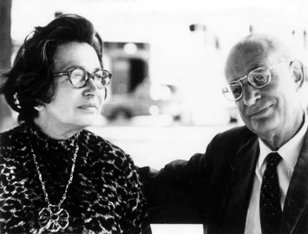
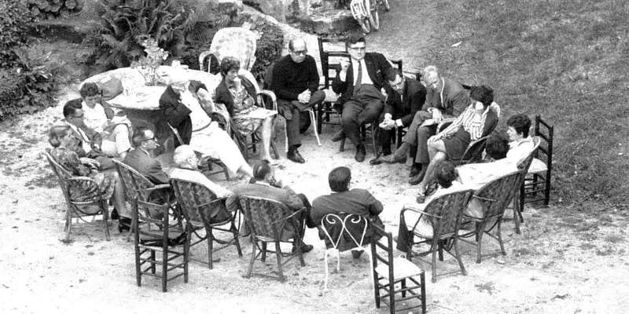
Балинтовские группы как метод профилактики и преодоления выгорания
Микаэль Балинт и Энид Балинт проводили в клинике Тэвисток в Лондоне дискуссионные групповые семинары с практикующими врачами и психиатрами (с 1949 г.).

Slide 27
Задачи Балинтовских групп
Повышение компетентности в профессиональном межличностном общении;
осознание личностных «слепых пятен», блокирующих профессиональные отношения с пациентом;
расширение представлений о лечебном процессе;
психопрофилактику участников группы, основанную на возможности проработки «неудачных» случаев в ситуации коллегиальной поддержки;
реабилитацию врачей, медицинских работников, психотерапевтов, социальных работников, у которых уже развился синдром профессионального выгорания

Slide 28
Как помогает Балинтовская группа
Правила работы группы, обеспечивающие безопасность
Возможность свободно высказываться
Не является супервизией или психотерапевтической группой, нет специфических требований от участников дать рекомендации, помочь, это пространство поддержки и размышления
Поддержание субъектности участников группы
Коллегиальное общение и поддержка

Slide 29
Спасибо за внимание

